Slide 1
Oficiālās statistikas portāls

Slide 2
Projekta mērķi
Statistikas likuma prasību izpilde
20. pants
Visu statistikas iestāžu oficiālo statistiku, metadatus un oficiālās statistikas publicēšanas kalendāru publicē oficiālās statistikas portālā, kura darbību tehniski un organizatoriski nodrošina Pārvalde.
28. pants
Piekļuve netieši identificējamiem datiem

Slide 3
Projekta laika grafiks
2020. gads pieejams lietotājiem ar CSP datiem
2021.gads sākam publicēt citu iestāžu statistiku
2022. gads 90% no statistikas iestādēm publicē datus portālā

Slide 4

2 gadus pēc projekta beigām
90 %
no
iestādēm

Slide 5
Ar ko sākt?
CSP vēstule ar uzaicinājumu pieteikt sev vēlamo laiku
- CSP izskata «status quo»
- CSP izsaka priekšlikumus vai uzdod precizējošus jautājumus

Slide 6

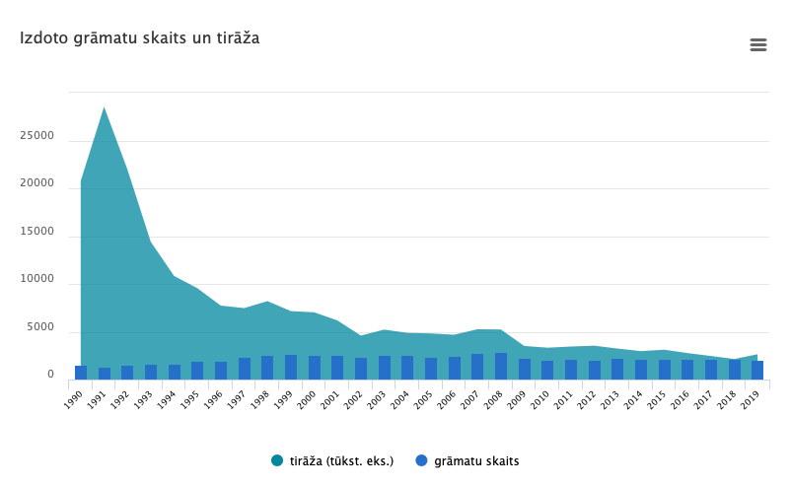
Vienojamies par laikrindas garumu

Slide 7

Vienojamies par datu kopas dimensijām
Vecums
Dzimums
Pilsonība
Ģimenes stāvoklis
Darba
vieta
Profesija
Tautība
Dzīvesvieta

Slide 8
Vienojamies par kodu vārdnīcām
Visām Oficiālās statistikas portālā publicētajām datubāzes tabulām ir iespējams izveidot piekļuvi ar lietojumprogrammas saskarni jeb API.
Lai uzlabotu standartizētu apstrādi un savietojamību – visām vērtībām ir kodi. Vienādām vērtībām = vienādi kodi.
Piemērs
C11 Dzērienu ražošana
Uzņēmumu skaits – CSP
Nelaimes gadījumi darbā – VDI
Eksports – CSP

Slide 9
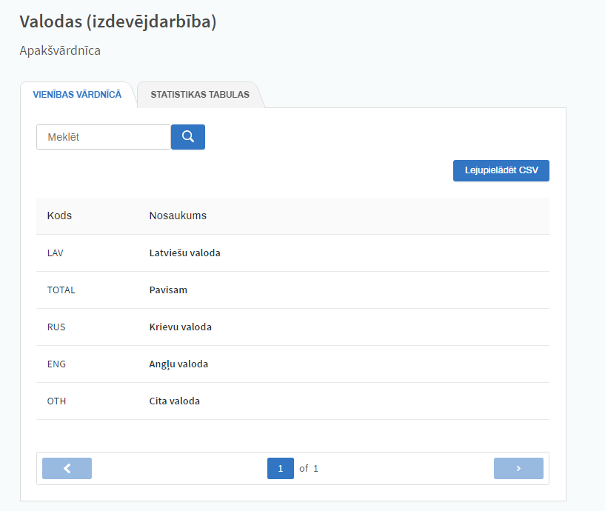

Slide 10
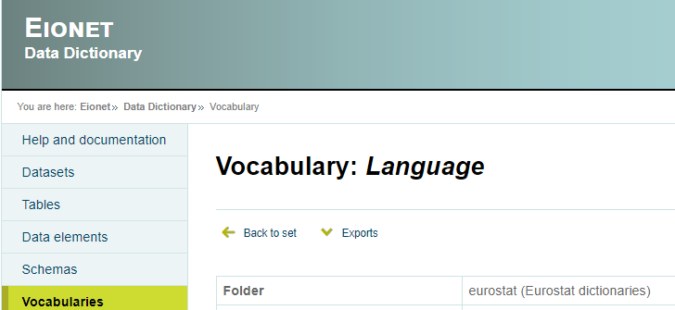
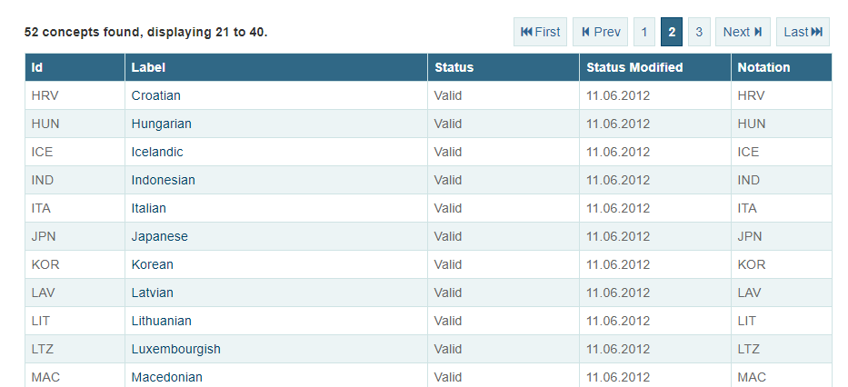

Slide 11
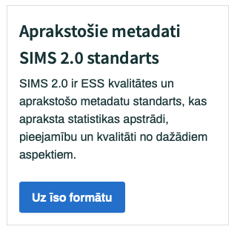
Saprast, lai izmantotu..
Iestāde apraksta kā statistika top
https://stat.gov.lv/lv/metadati
Notes:
Gala lietotājs: Kā saprast ko es atradu? Vai tas tiešām ir tas, ko man vajag?
Tēmu koks, meklētāja uzlabojumi

Slide 12


Kopā darām visu lai lietotājam ir ērti un saprotami
Pārlūkot tēmas
Meklēt atslēgvārdu
Notes:
Gala lietotājs: kā atrast to, ko man vajag tagad un tūlīt?
Tēmu koks, meklētāja uzlabojumi

Slide 13


Kad dati publicēti veidojam kartes, grafikus
Kalendārs
Kartes
Grafiki
Datubāze

Slide 14
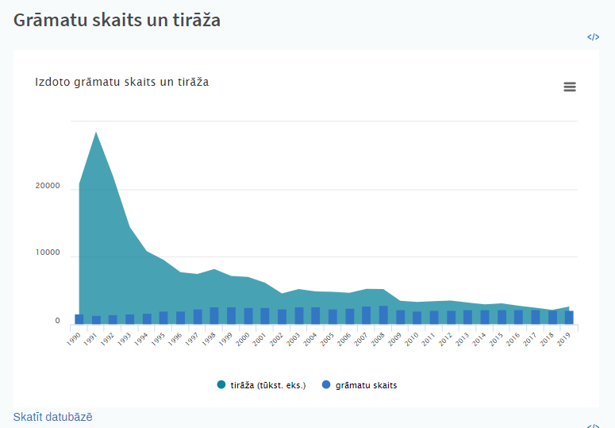

Slide 15
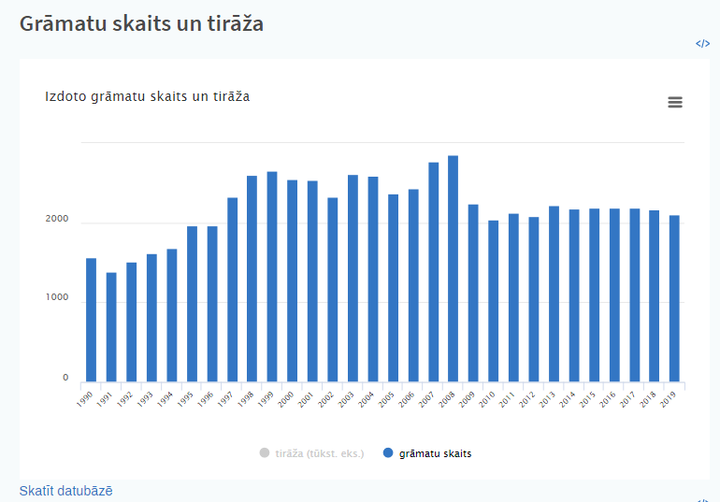

Slide 16


